Slide 1


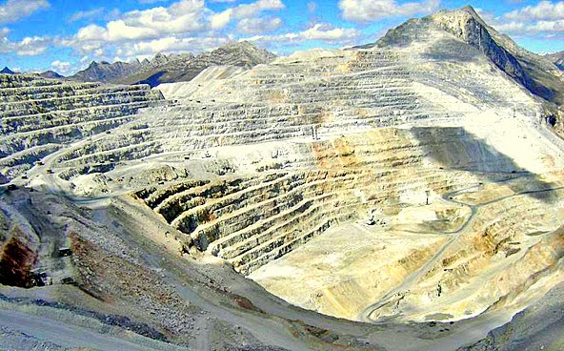
SESIÓN 3:
PROTOCOLO DE BIOSEGURIDAD DE MINERA LAS BAMBAS EN EL SITE
CAPACITACIÓN EN BIOSEGURIDAD ANTE COVID 19 A
EMPRESAS LOCALES Y COMUNALES DE HUANCUIRE

Slide 2
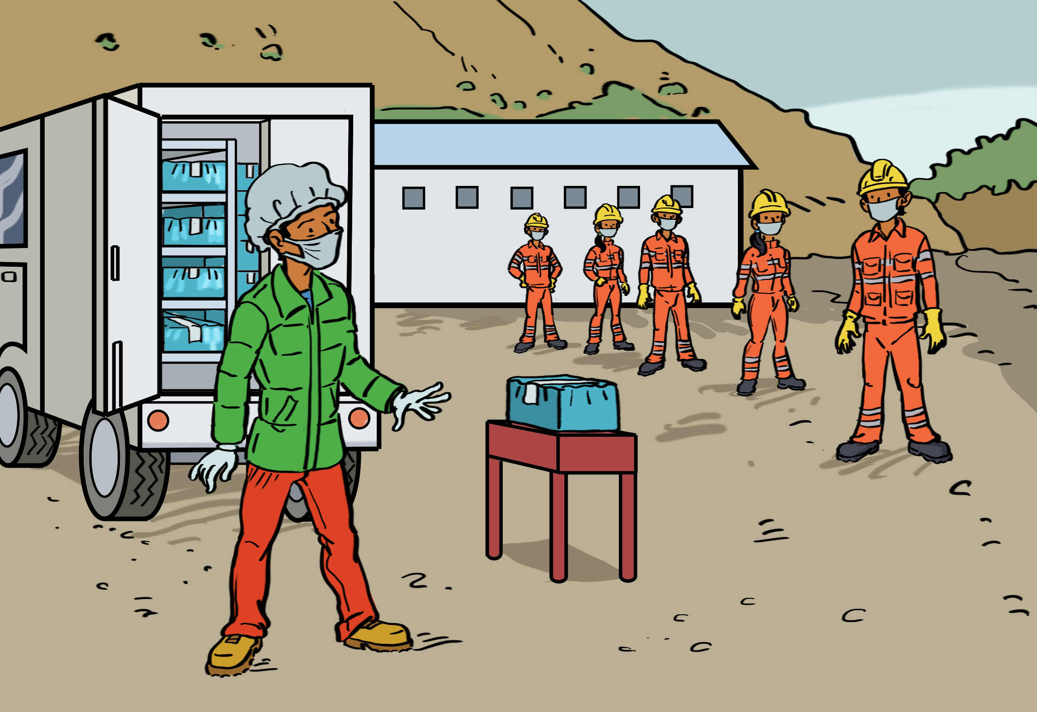
OBJETIVO
El trabajador aplica correctamente los procedimientos de bioseguridad establecidos por MLB para las operaciones, comedores, hotelería, recreación y transporte dentro del site.

Slide 3
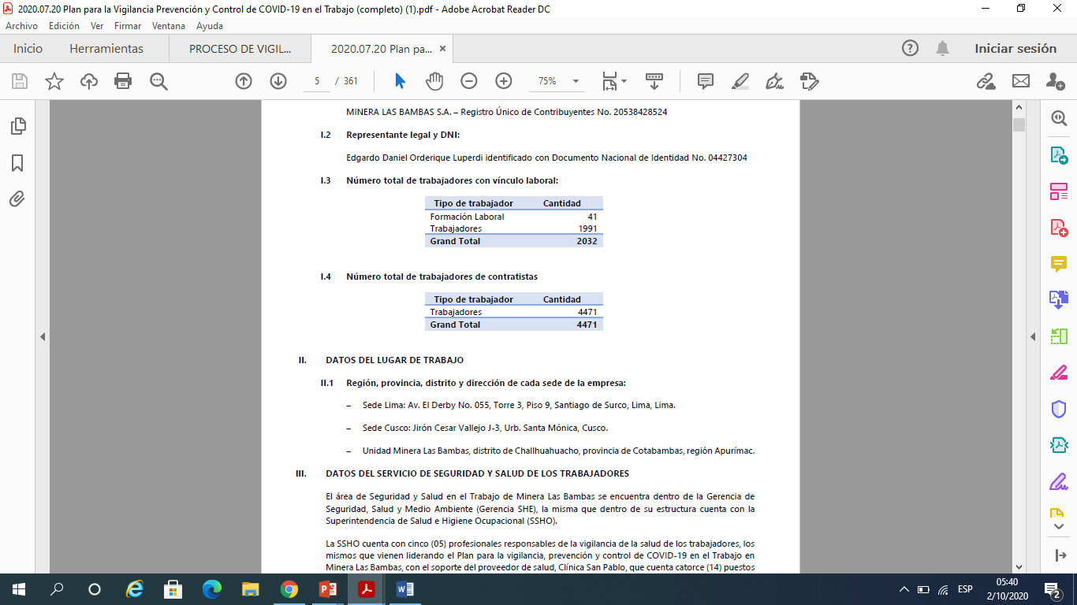
SEGURIDAD Y SALUD EN EL TRABAJO
El área de Seguridad y Salud en el Trabajo de Minera Las Bambas se encuentra dentro de la Gerencia de Seguridad, Salud y Medio Ambiente (Gerencia SHE), la misma que dentro de su estructura cuenta con la Superintendencia de Salud e Higiene Ocupacional (SSHO).
La SSHO cuenta con cinco (5) profesionales responsables de la vigilancia de la salud de los trabajadores

Slide 4
TAMIZAJE Y SEGUIMIENTO
Esquema de tamizaje
Ocho días antes de la subida | OUT - SIDE
El mismo día de la subida a la operación | OUT – SIDE
Cinco días después de su arribo a la operación | IN – SITE
Previo a la bajada de la operación – días libres (día 20 o 28) | IN - SITE

Slide 5
TAMIZAJE Y SEGUIMIENTO
Tamizaje especial , evaluación cada 04 días desde su arribo hasta su bajada de la operación (IN-SITE)
  Alimentación
  Hospedaje
  Lavandería
  Salud
  Seguridad interna
  Trabajadores con jornadas laborales de 28x14 tendrán prueba adicional en el día 16 de trabajo (IN-SITE)

Slide 6
TAMIZAJE Y SEGUIMIENTO
SITUACIONES
SINTOMÁTICO RESPIRATORIO
Persona con sintomatología (tos, congestión nasal, dolor de garganta) asociada a fiebre o malestar general
Destino: Zona de aislamiento temporal (Campamento Anta Wasi)
INDETERMINADO
Persona sometida a prueba serológica rápida para SARS-COV2 y que presenta un resultado diferente a “No reactivo”
Destino: Cusco, Arequipa o Lima

Slide 7
TAMIZAJE Y SEGUIMIENTO – Sintomático respiratorio
PROCESO DE SEGUIMIENTO Y VIGILANCIA
- Periodo de aislamiento | 08 días
- Evaluación médica | 01 vez al día
- Funciones vitales | 03 veces al día
- Control pruebas rápidas | Cada 04 días (4to y 8vo días)
- Evaluación psicológica | 01 vez
- Evaluación nutricional | 01 vez
- Destino | Aislamiento / Retorno al trabajo
- Notificaciones | Cambia el destino

Slide 8
TAMIZAJE Y SEGUIMIENTO –
Resultado Indeterminado
PROCESO DE SEGUIMIENTO Y VIGILANCIA
- Periodo de aislamiento | 07 días – 14 días – 21 días
- Evaluación médica | 01 vez al día
- Funciones vitales | 03 veces al día
- Control pruebas rápidas | Ingreso / 07 días / 14 días / 21 días
- Evaluación psicológica | 01 vez
- Evaluación nutricional | 01 vez
- Destino | Aislamiento / Vigilancia/ Retorno al trabajo
- Notificaciones | Cambia el destino
07 días: Todas las personas que obtuvieron como resultado de la prueba rápida inicial IgM (-) e IgG(+)
14 días: Todas las personas que obtuvieron como resultado de la prueba rápida de control de los 14 días IgM (-) e IgG(+)
21 días: Todas las personas que obtuvieron como resultado de la prueba rápida de control de los 14 días IgM (+) e IgG(+) independientemente del resultado de control de los 21 días.

Slide 9
MEDIDAS DE BIOSEGURIDAD EN:
Ingreso a la unidad e instalaciones
Campamentos
Alojamientos
Comedores
Transporte

Slide 10
MEDIDAS DE BIOSEGURIDAD EN:
MEDIDAS PREVENTIVAS COLECTIVAS
DISTANCIAMIENTO SOCIAL
Distancia de 2m en áreas comunes
Reuniones presenciales limitadas
Limitar contacto entre el personal directo y contratistas
HIGIENE:
Lavado de manos con frecuencia, especialmente tras la manipulación de equipos de trabajo y antes del ingreso al comedor.
Cubrirse la boca y nariz con un papel o con la parte interna del codo al momento de estornudar
Evitar tocarse

Slide 11
MEDIDAS EN EL TRANSPORTE DE PERSONAL
1
Notes:
FACILITADOR: BIENVENIDA Y AGRADECE A FAMILIA POR SU PARTICIPACIÓN

Slide 12
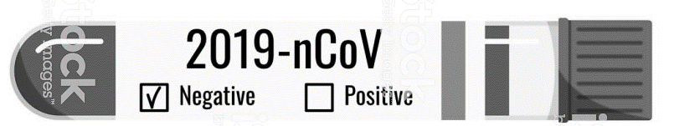



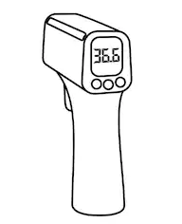



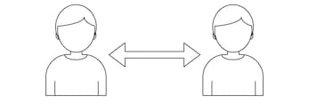




COVID 19 – Proceso de Movilización & Desmovilización
Rosters de Trabajo - MLB
1
2
Colaborador en Descanso
Transporte Domicilio - LB
Campaña para protección contra COVID-19 para el trabajador y familia
Uso Kit de protección
desde el domicilio hasta el site
Transporte controlado domicilio -aeropuerto (Arequipa/Lima)
Toma de Temperatura
Prueba rápida Covid-19 en Aeropuerto (Arequipa/Lima)
Vuelo en Charter a Cusco con el protocolo establecido:
Desinfección
Distanciamiento social
2
3
4
Transporte Domicilio- LB
Llegada al site
Salida del site
Antes de abordar
- Prueba rápida Covid-19, sólo residentes Cusco
-Toma de temperatura
-Túnel de desinfección
Transporte terrestre 100% controlado y siguiendo el protocolo establecido:
Desinfección de buses
Distanciamiento social
Video de nuevas reglas en site
Segregación de grupos
Protocolo de desinfección de llegada: Buses y personal
Uso Kit de protección
desde el site a domicilio
Toma de Temperatura
Prueba rápida Covid-19
Transporte terrestre y vuelo charter controlado, siguiendo el protocolo establecido:
Desinfección
Distanciamiento social

Slide 13
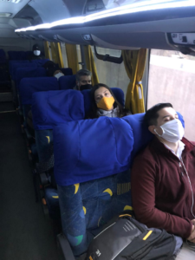
TRANSPORTE TERRESTRE DE PERSONAL
Verificar que contratistas a cargo del transporte cuente con el “Plan de vigilancia, prevención y control de COVID-19.
Desinfección previa y posterior del medio de transporte.
Aforo máximo: 50%
Pasajeros deben evitar el contacto personal (saludos de mano, abrazos u otros)
Pasajeros deben mantener distancia mínima de 2 metros uno del otro, al formar la fila del embarque o desembarque.
Adecuada separación de pasajeros de acuerdo a distribución de asientos.
Contar con adecuada ventilación
Kit de higiene
Uso de mascarillas obligatorio durante todo el viaje

Slide 14
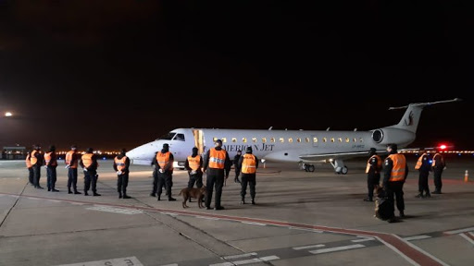
TRANSPORTE AÉREO DEL PERSONAL
Desinfección previa y posterior del medio de transporte.
Aforo máximo: 50%
Pasajeros deben evitar el contacto personal (saludos de mano, abrazos u otros)
Pasajeros deben mantener distancia mínima de 2 metros uno del otro, al formar la fila del embarque o desembarque.
Adecuada separación de pasajeros de acuerdo a distribución de asientos.
Contar con adecuada ventilación
Kit de higiene
Uso de mascarillas descartables o comunitarias debe ser durante todo el viaje

Slide 15
MEDIDAS EN EL INGRESO A LA UNIDAD E INSTALACIONES
2
Notes:
FACILITADOR: BIENVENIDA Y AGRADECE A FAMILIA POR SU PARTICIPACIÓN

Slide 16
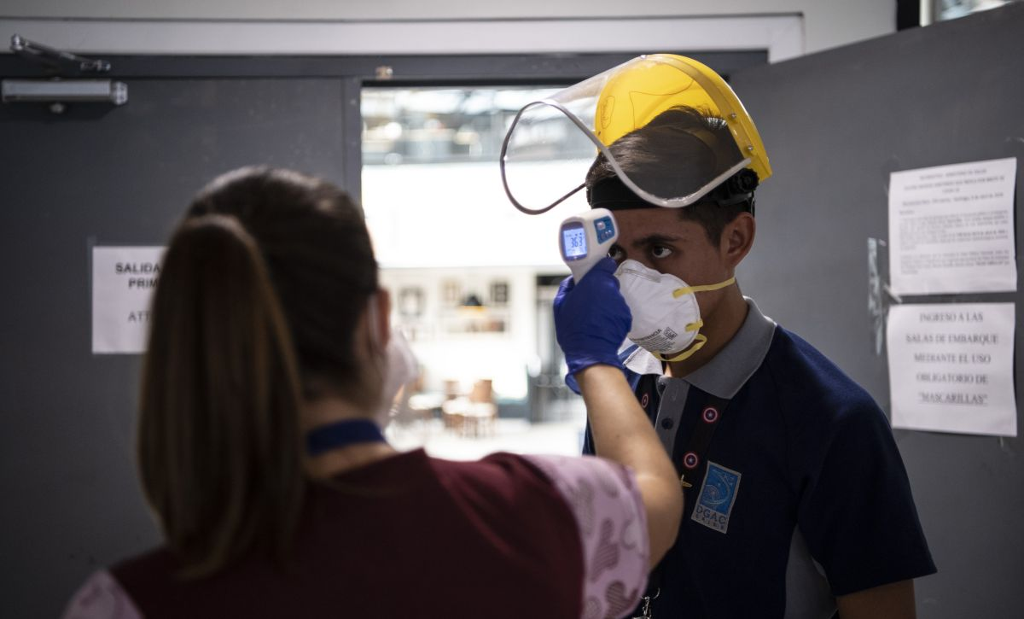
MEDIDAS EN EL INGRESO A LA UNIDAD E INSTALACIONES
Recepción del personal de manera escalonada (con separación de 1,5mts)
Control de T°, se le verificará que cuente con los implementos (mascarilla y alcohol en gel) para su jornada laboral.
Trabajadores deben hacer uso de su Kit de higiene, y hacer uso de los puntos del lavado de manos.
En la parte superior de cada punto de lavado o desinfección se indica, mediante carteles, la ejecución adecuada del método de lavado correcto o uso del alcohol en gel para la higiene de manos
Se realizará la limpieza y desinfección del calzado y de los equipajes con solución desinfectante utilizando un pediluvio .

Slide 17

MEDIDAS EN EL INGRESO A LA UNIDAD E INSTALACIONES
Reducir el número de personal en la operación,
Reprogramar, cancelar o transformar todas las visitas y reuniones no esenciales
Restringir el ingreso a las instalaciones de MLB de personal con factores de riesgo para COVID-19
Implementación de kits de limpieza en los equipos pesados, flota auxiliar y vehículos livianos.
Las reuniones de Pre-Inicio de Guardia y otras reuniones esenciales deberán llevarse a cabo fuera de las instalaciones, siempre que sea posible, y de acuerdo con los requisitos de aislamiento social.

Slide 18

MEDIDAS EN EL INGRESO A LA UNIDAD E INSTALACIONES
LAVADO DE MANOS OBLIGATORIO
Momentos para el lavado de manos:
a) Después de sonarte la nariz, toser o estornudar
b) Después de tocar superficies, por ejemplo, dinero
c) Antes y después de comer
d) Después de ir al baño
e) Después de estar en contacto con la basura
f) Siempre que tengas las manos visiblemente sucias

Slide 19
MEDIDAS EN CAMPAMENTOS, ALOJAMIENTOS Y COMEDORES
3
Notes:
FACILITADOR: BIENVENIDA Y AGRADECE A FAMILIA POR SU PARTICIPACIÓN

Slide 20
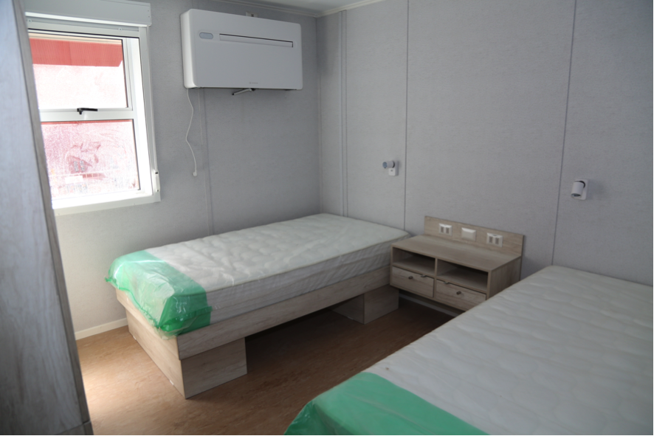
MEDIDAS EN CAMPAMENTOS Y ALOJAMIENTOS
La separación entre las camas debe ser de mínimo 2 mts.
Se asegura la limpieza adecuada de la habitación y servicios higiénicos según los estándares establecidos

Slide 21
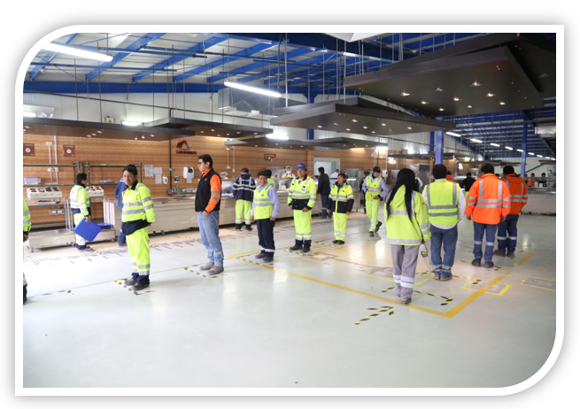

MEDIDAS EN COMEDORES
Mantener el distanciamiento al momento de hacer la fila
Ampliación de horarios del comedor para reducir número de comensales.

Slide 22
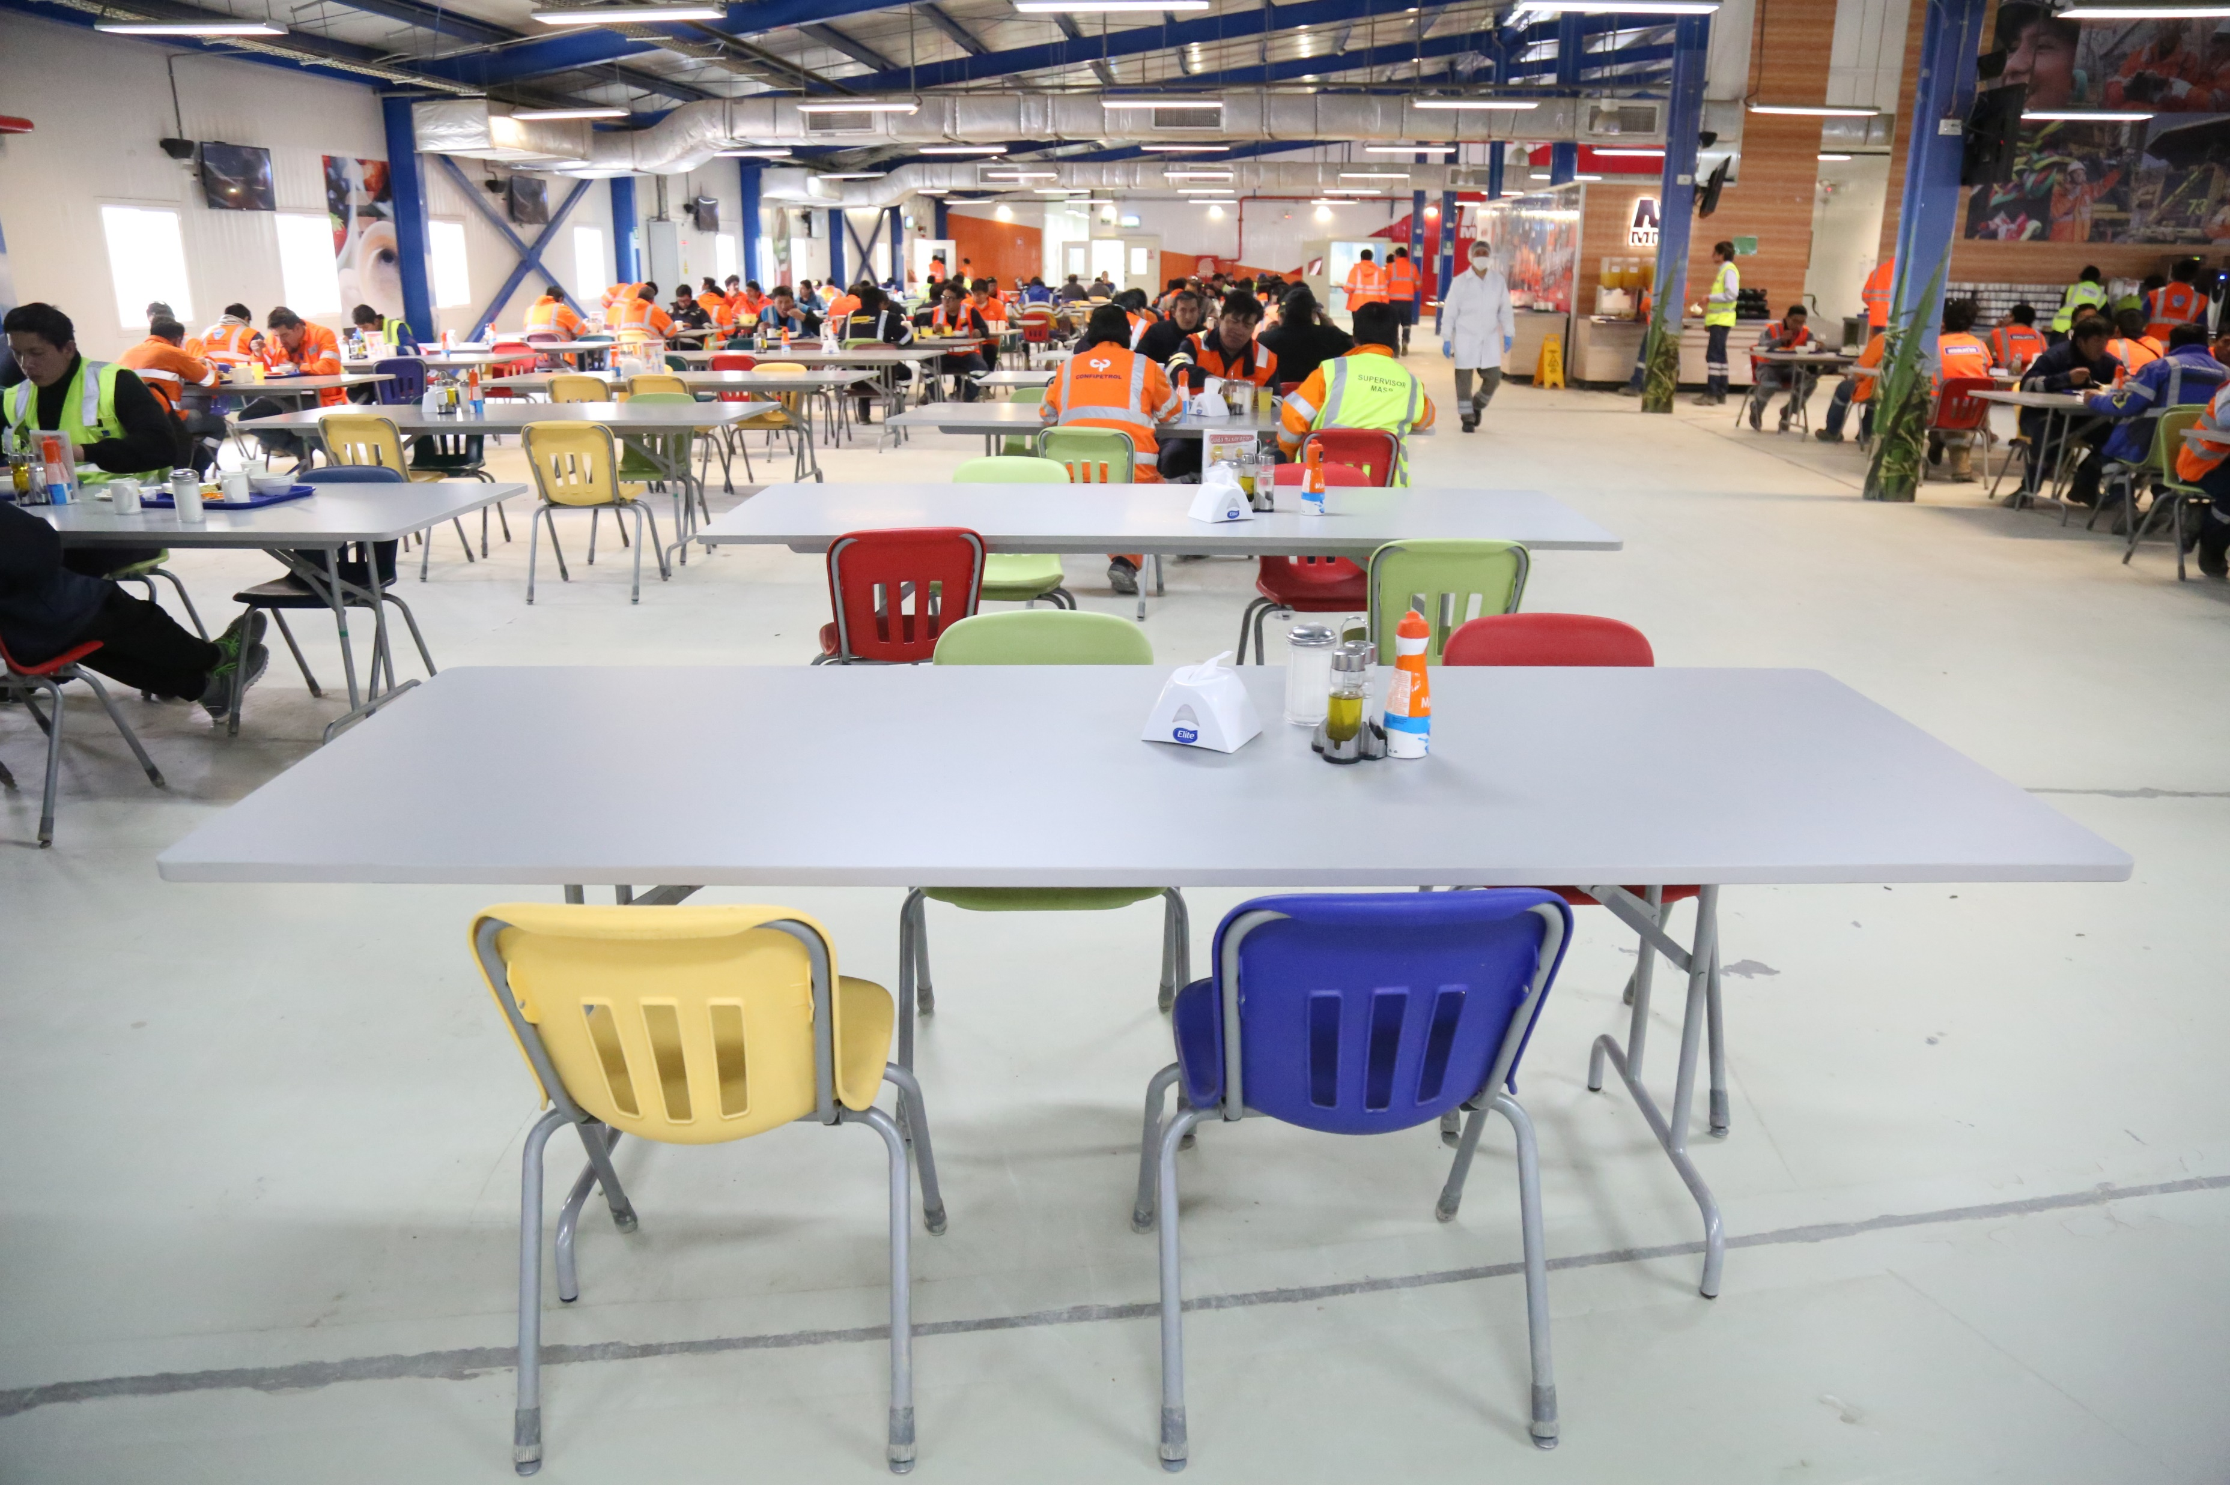

MEDIDAS EN COMEDORES
Reubicación de posición de sillas por mesa, con una capacidad no mayor de 04 personas, en disposición diagonal.
Separación de mesas y establecimiento de líneas de espera respetando el distanciamiento social requerido.

Slide 23
MEDIDAS EN ZONAS DE RECREACIÓN
4
Notes:
FACILITADOR: BIENVENIDA Y AGRADECE A FAMILIA POR SU PARTICIPACIÓN

Slide 24
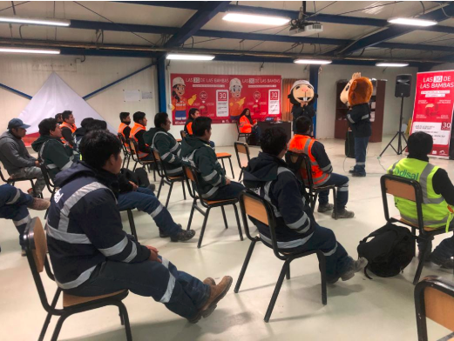
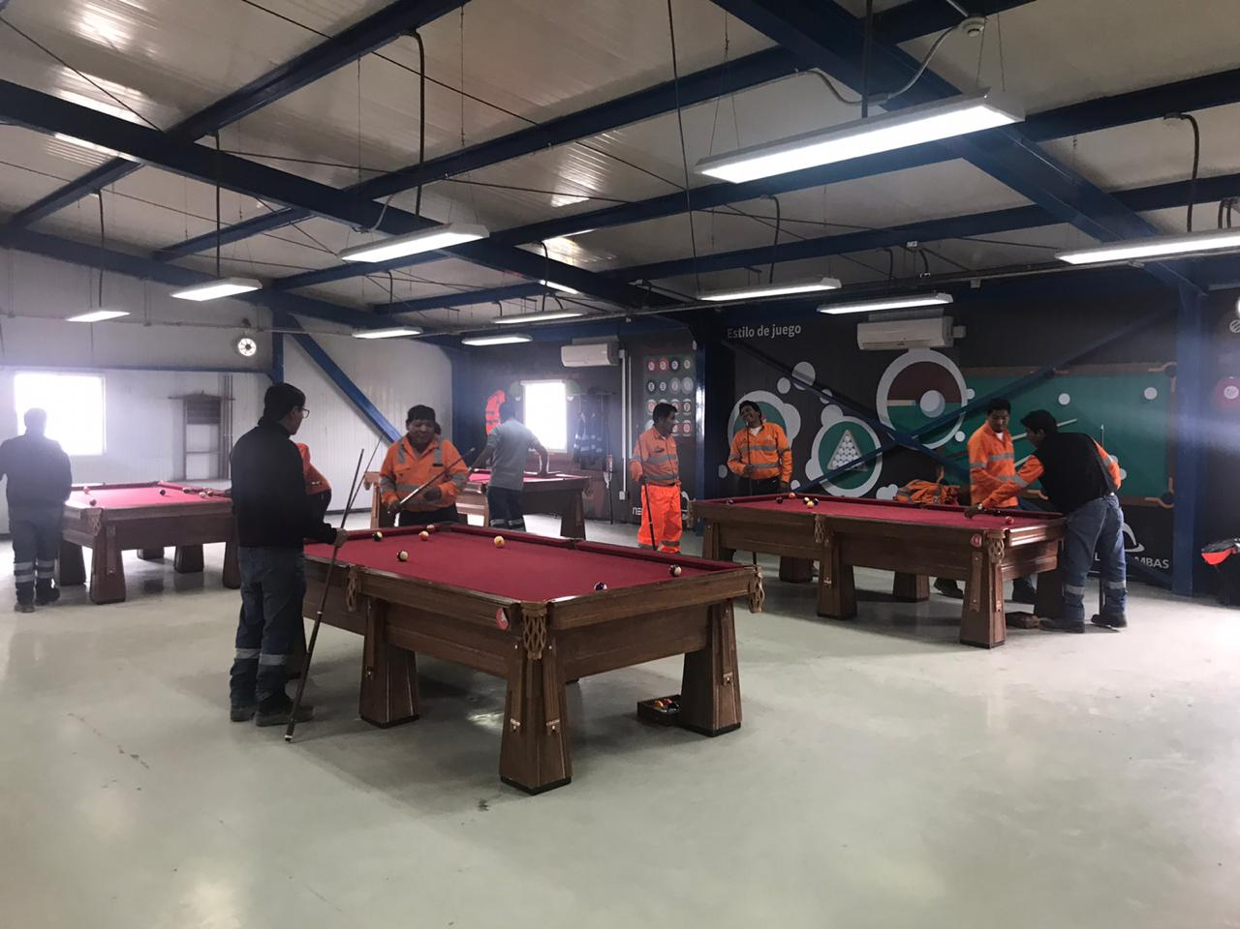
MEDIDAS EN ZONAS DE RECREACIÓN
Cierre temporal de instalaciones de recreación (Cine, sala de TV, videojuegos, Cafetería), salas de uso común y control de aforos

Slide 25
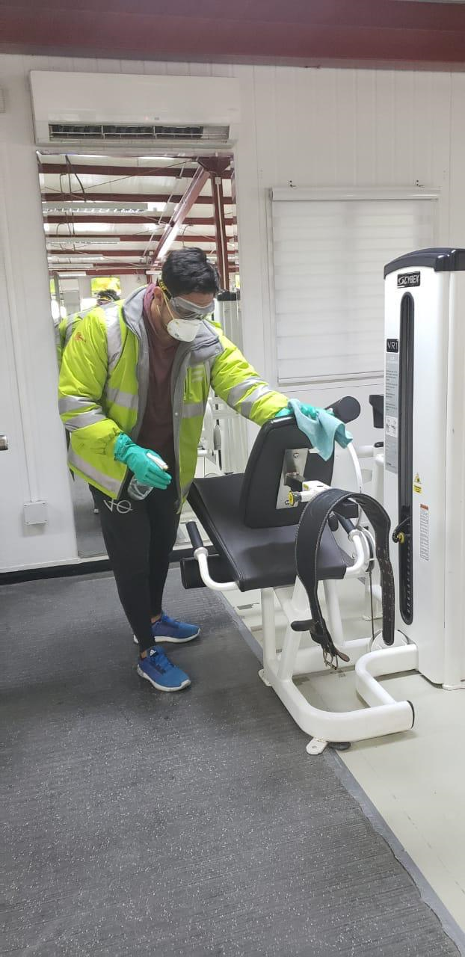
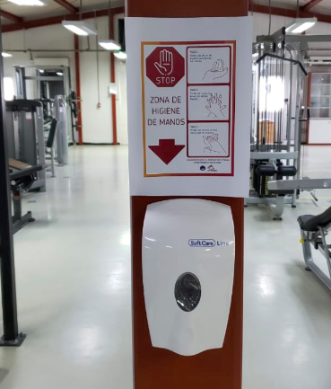
MEDIDAS EN ZONAS DE RECREACIÓN
Comunicado ANTES de entrenar Lavarse las manos
Limpieza de Superficies de Áreas
Zona de Higiene de Manos

Slide 26
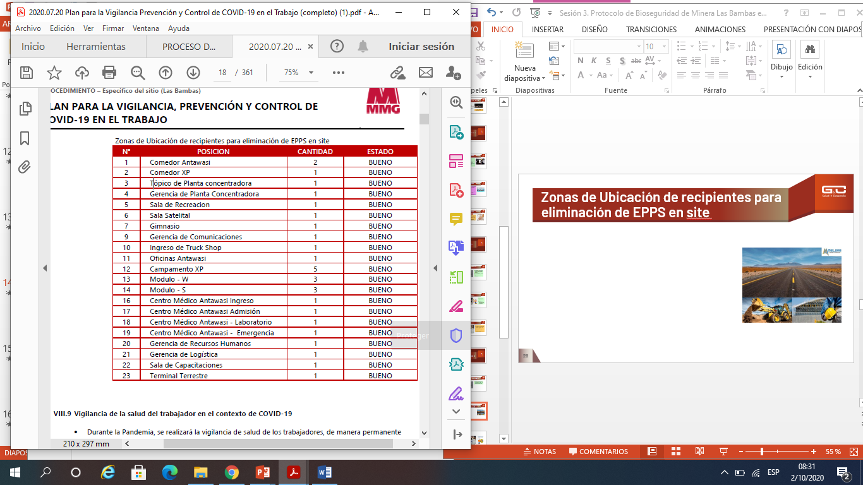

Zonas de Ubicación de recipientes para eliminación de EPPS en site

Slide 27
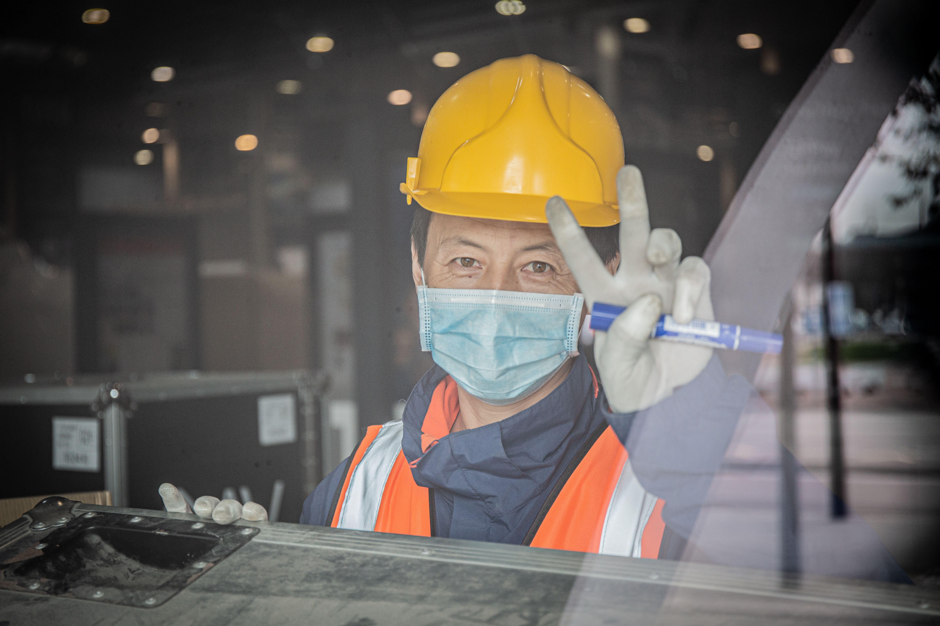


Slide 28
Contacto
www.gycperu.com
gyc@gycperu.com
Télef. +51-976969451
Calle Chinchón 875 – Oficina 401- San Isidro
Lima - Perú

